Slide 1


Утраченные
православные святыни
окрестностей
старинного села Городня

Slide 2
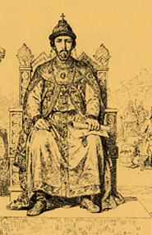
750 лет
Тверской
епархии
(1271 г.-
отделение
от Полоцкой)

Slide 3
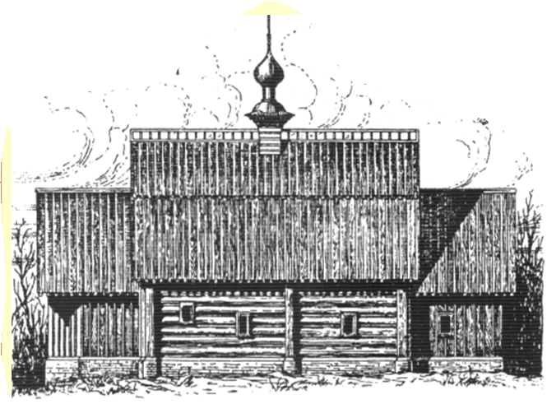
Деревянная клетская церковь

Slide 4
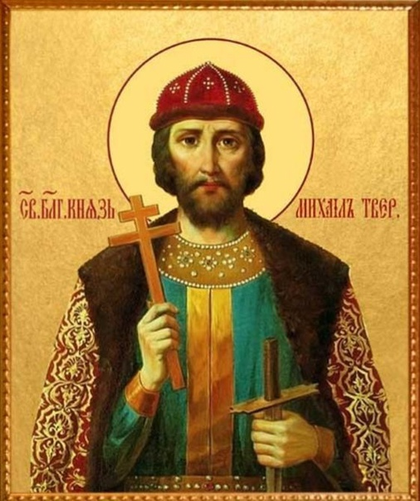

Slide 5
Православные святыни,
относящиеся к Захожскому,
Шейскому и Микулинскому станам Тверской епархии, принадлежали
до второй половины 18 века
тверскому архирейскому дому,
позже управлялись
Коллегией экономии.

Slide 6
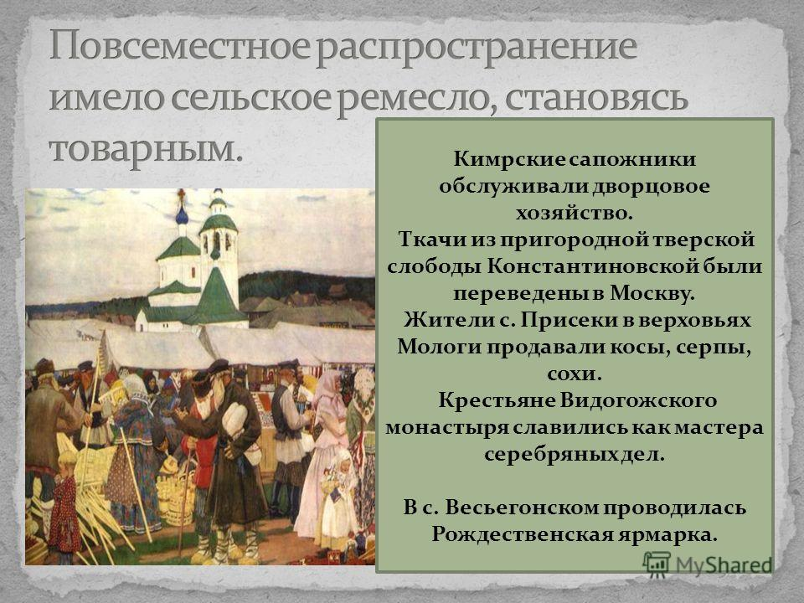

Slide 7
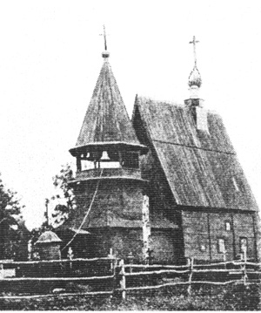
Церкви Захожского стана
около Вертязина действовали
в деревнях:
- Воскресенское,
- Голениха,
- Алексино,
Хлусово,
Ведерня,
Отроковичи (Покровская),
Лукино (Николаевская),
Игуменка (Николаевская),
Семёновское (Дмитриевская).

Slide 8
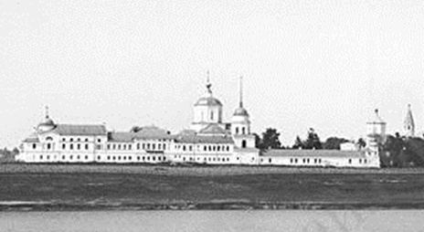
Отроч монастырь (основан в 1265 г.)

Slide 9
Монастыри около Вертязина
(правый берег Волги):
Петровский,
Афанасьевский,
Александровский,
монастырский двор в Кошелёво,
монастырский двор в Игуменке.

Slide 10
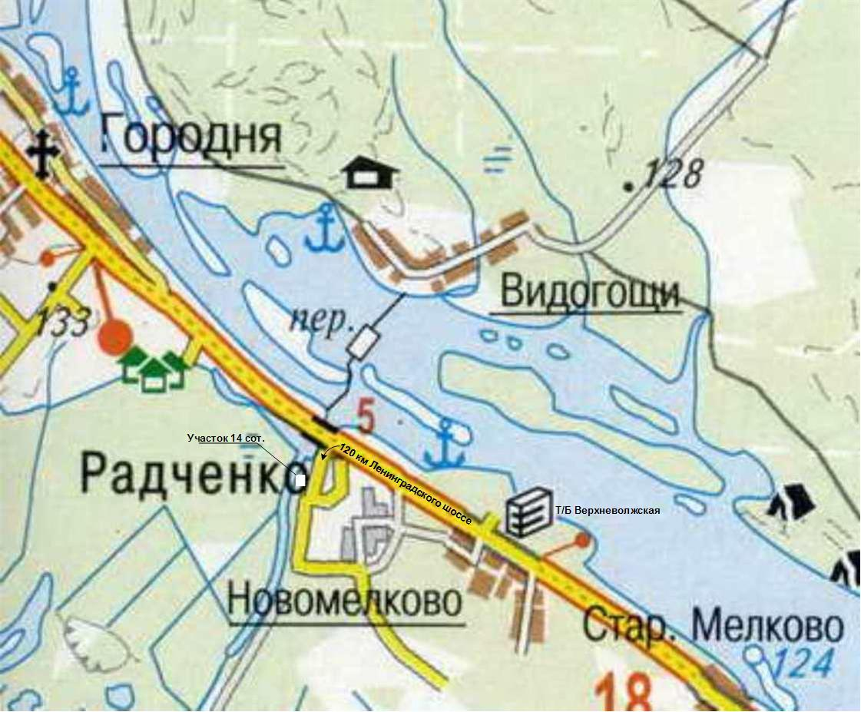
Расположение Николаевского Выдогожского мужского монастыря. Упразднён в 1723 г.

Slide 11
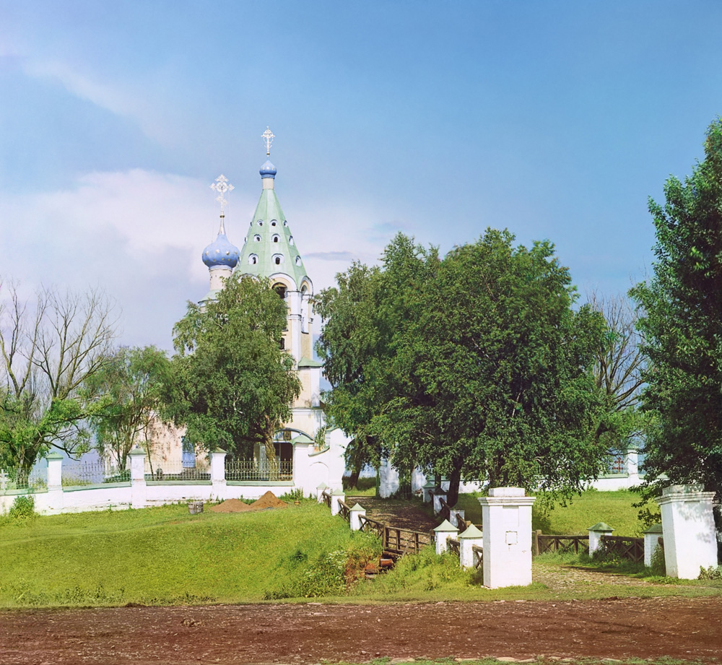
Рождественская церковь с. Городня.

Slide 12
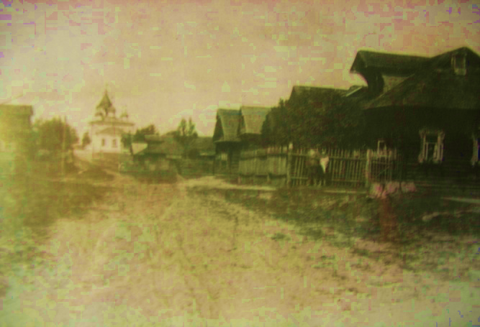
Никольская церковь
с. Видогощи. Начало 20 века.

Slide 13
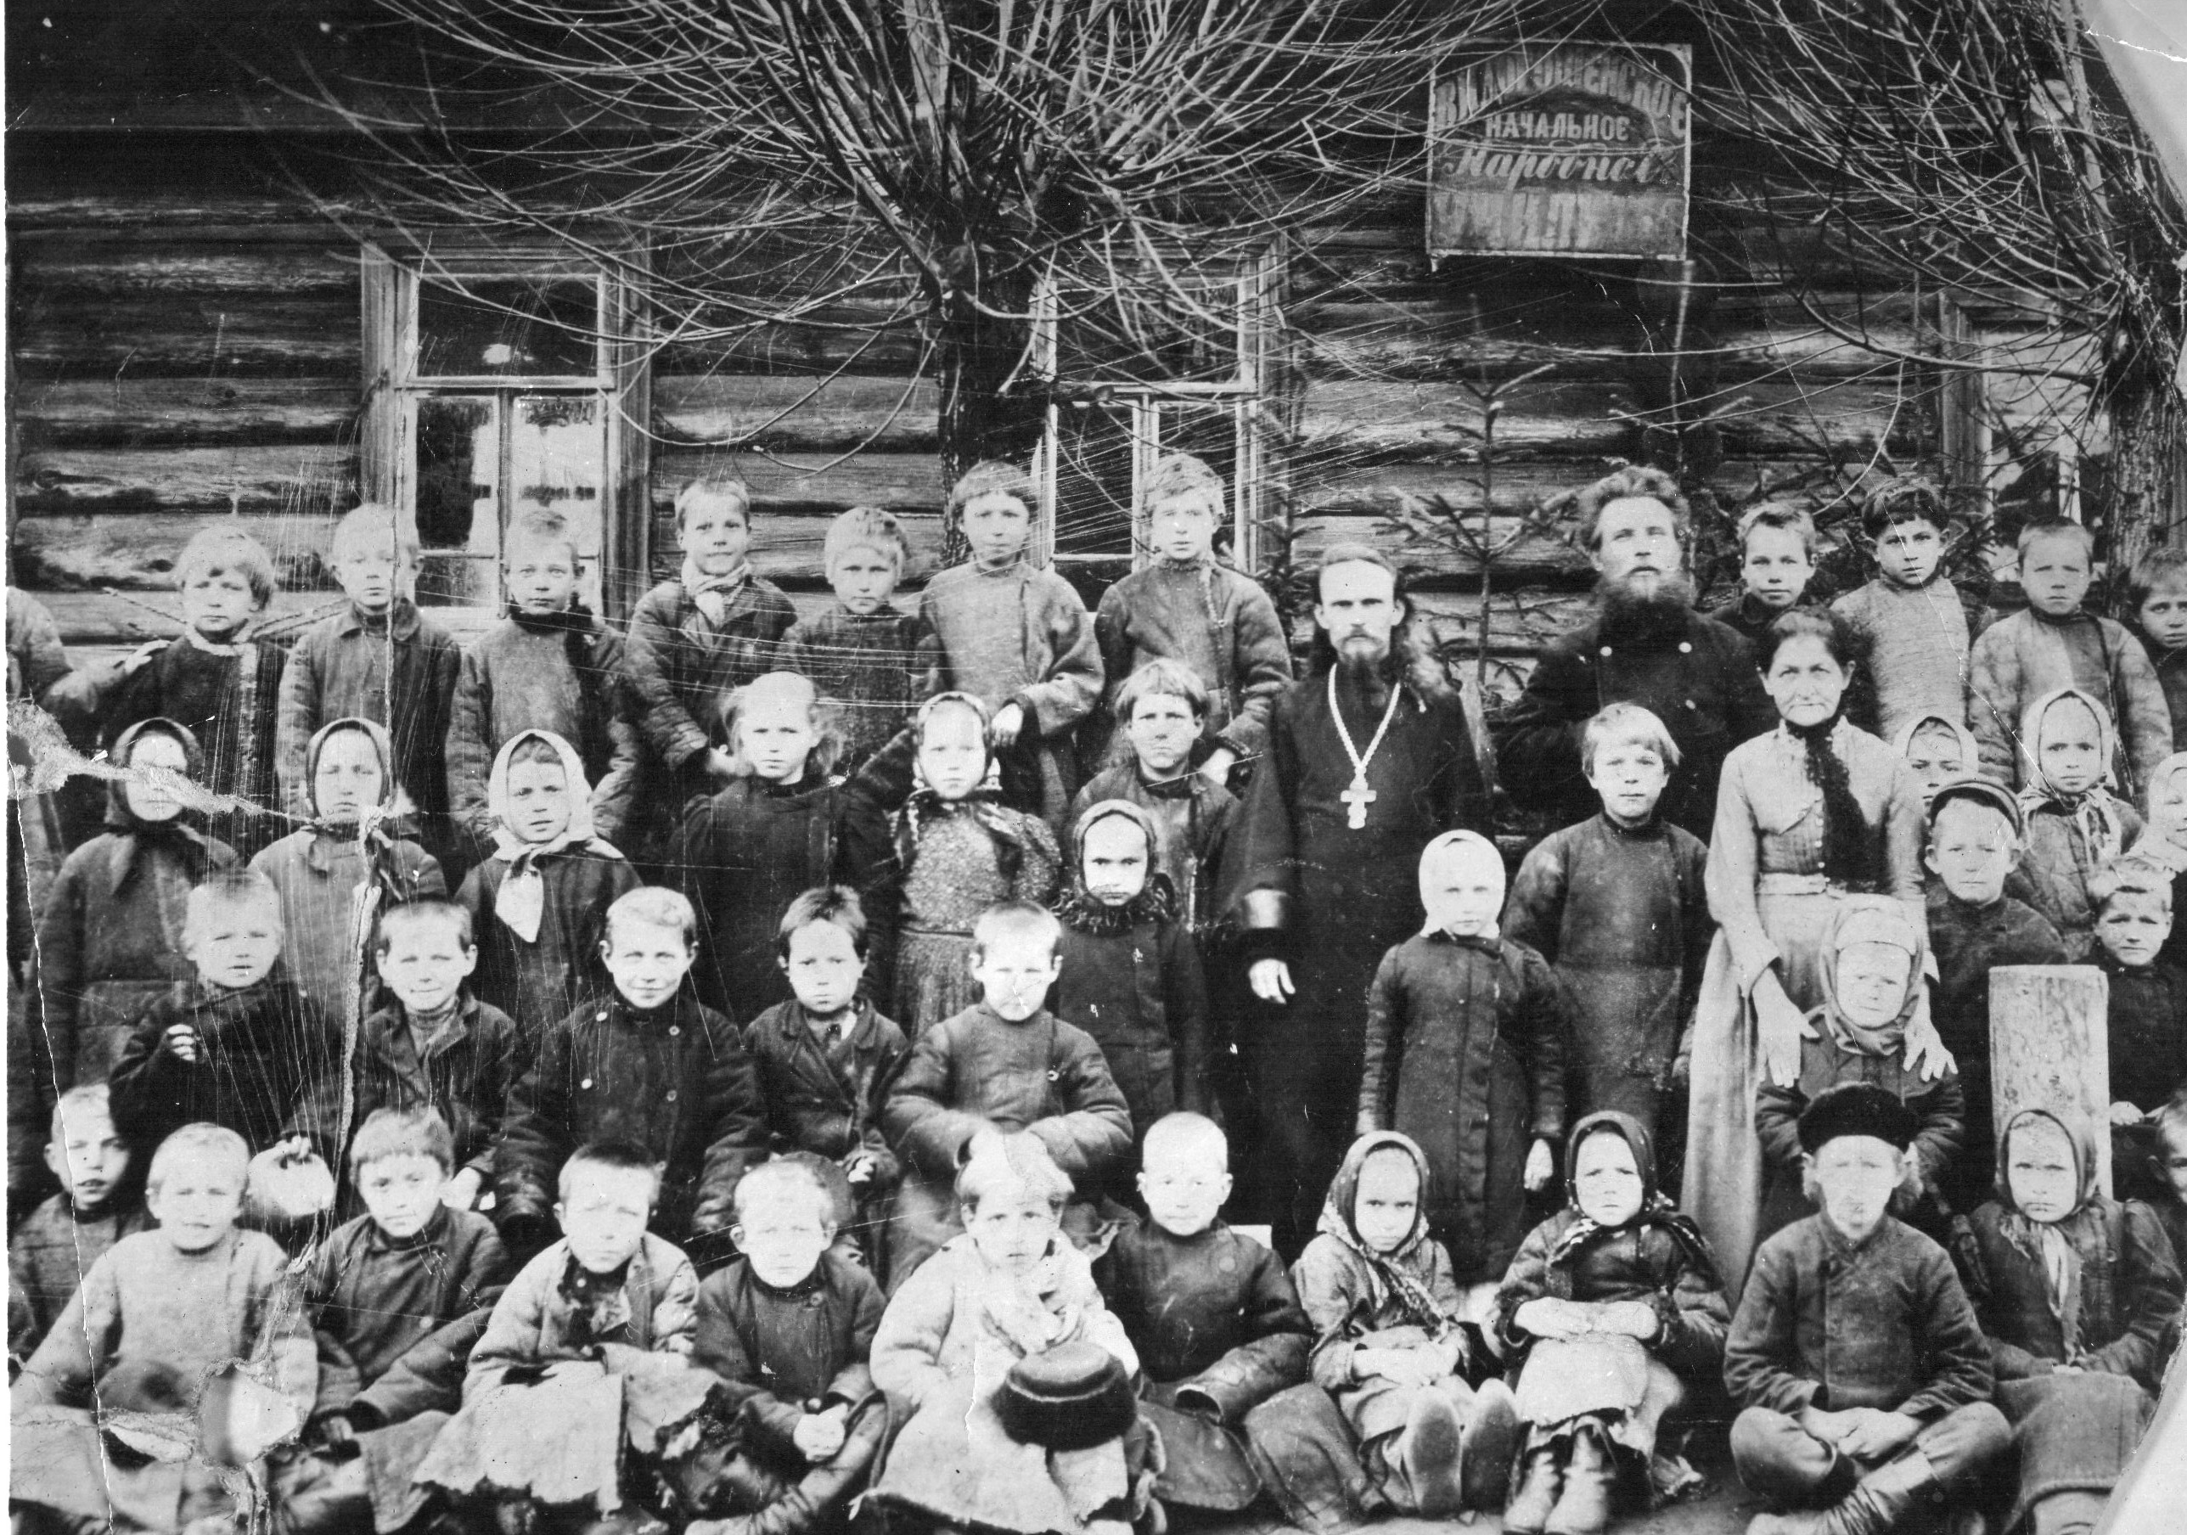
Видогощинское народное училище.
Священник Г.П. Белюстин.

Slide 14
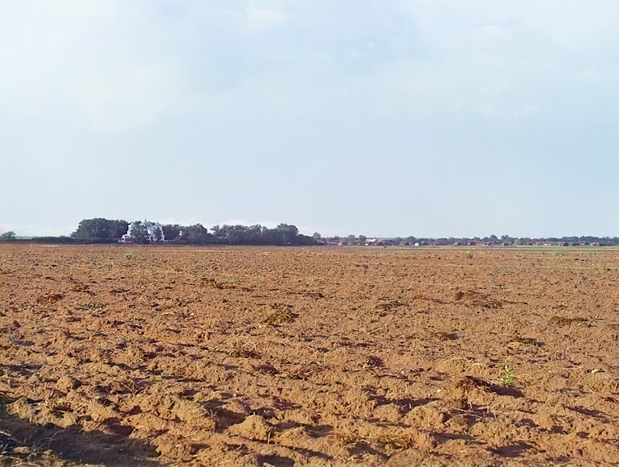
Успенская церковь С. Видогощи в1910 г.
(Увеличена с фото С.М. Прокудина-Горского).

Slide 15
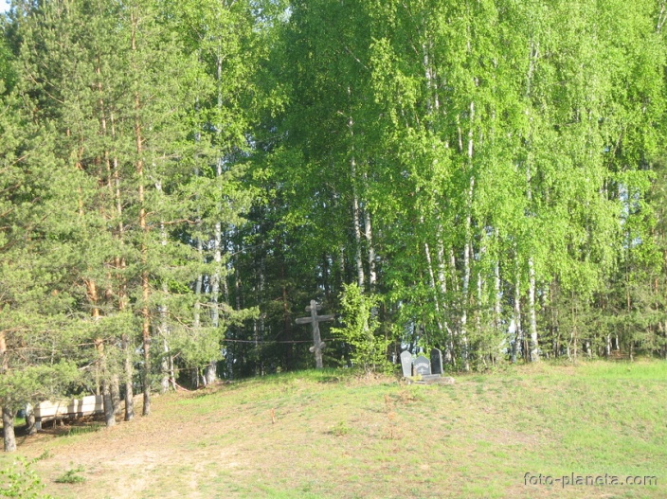
Поклонный крест на месте Никольской церкви с. Видогощи

Slide 16
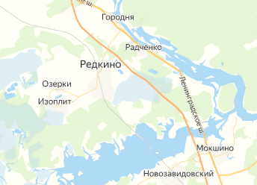
Городня
Расположение Воскресенского монастыря
в деревне Шоша. Утрачен в 1936 г.

Slide 17
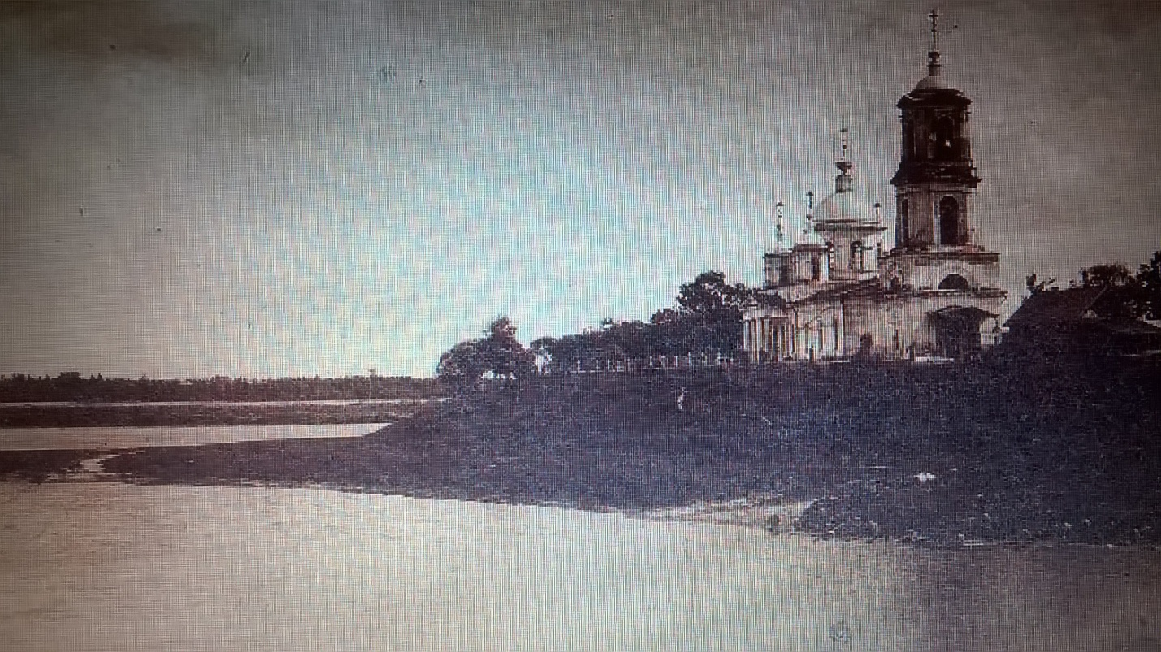
Церковь Вокресенского монастыря
на реке Шоша

Slide 18
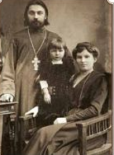
Священник Воскресенского церкви
отец Сергий Кудрявцев .
Расстрелян
в 1937 г.

Slide 19
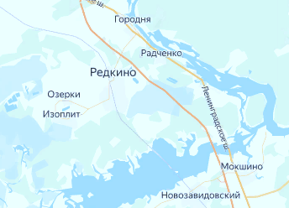
Городня
Расположение Богородицко-Успенского Введенского Строганского монастыря

Slide 20
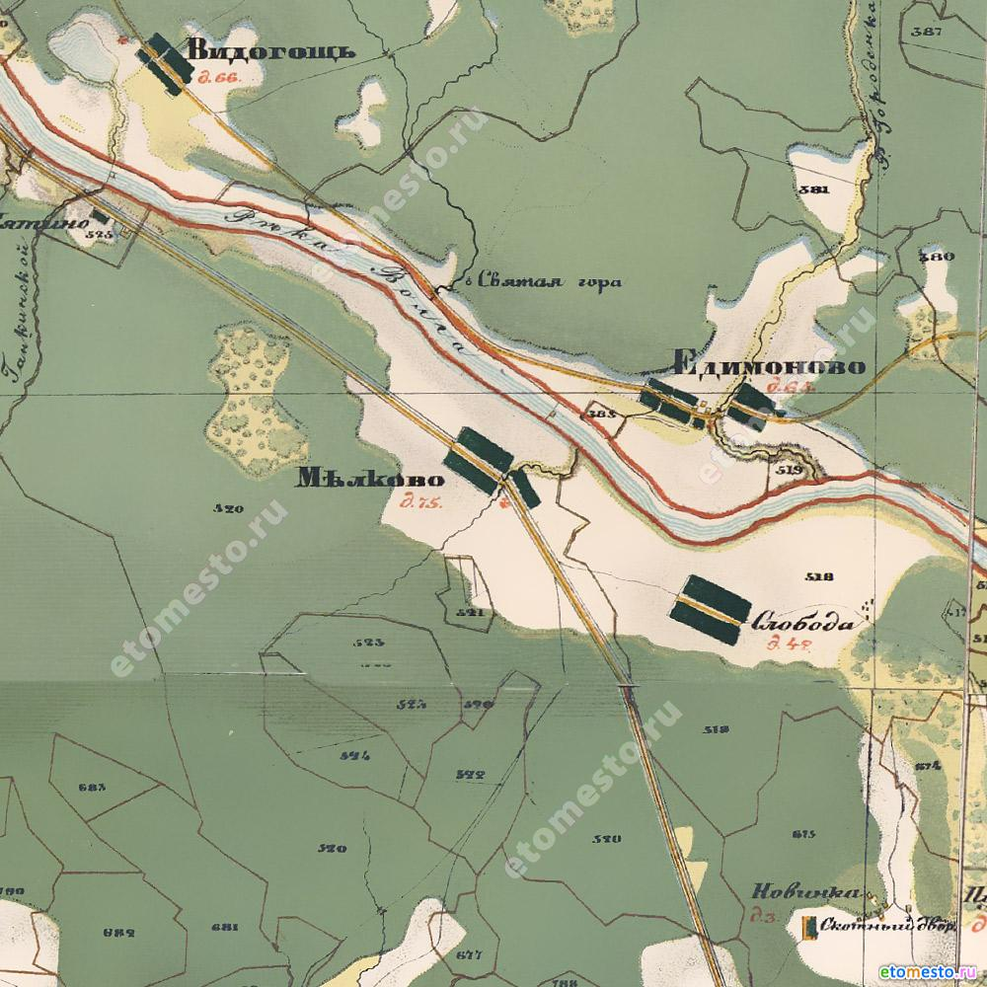
Место часовни у с. Едимоново
на карте Менде.

Slide 21
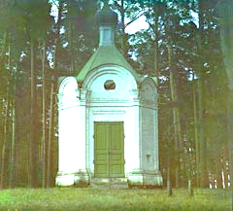
Часовня
на Святой горе.
Фото
С.М. Прокудина-Горского. 1910 г.

Slide 22
Среди прихожан Дмитровской церкви села Едимоново –
Н.В. Верещагин, основатель молочной промышленности России, художники В. Серов,
В. фон Дервиз, М. Врубель,
Герой социалистического труда
Н.Н. Волгин, уроженец
села Едимоново.

Slide 23
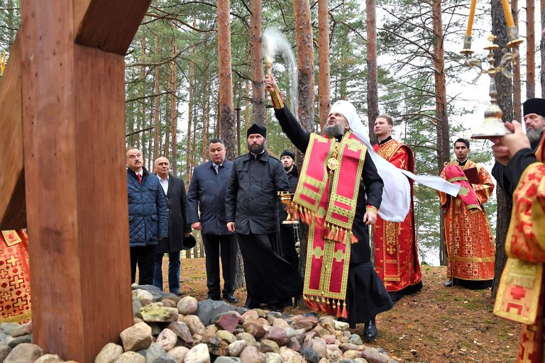
Освящение поклонного креста у с. Едимоново.
23 октября 2021 г.

Slide 24

Место Дмитровской церкви села Мелково (1806 – 1936 гг.)

Slide 25
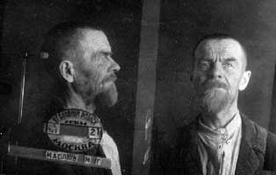
Иерей Михаил Григорьевич Маслов.
Расстрелян
22 марта 1938 г.

Slide 26
Дворяне –
прихожане Дмитровской церкви
в селе Мелково:
помещики Остафьевы, Загряжские, Фон-Дребуш, Извековы, Корфы, Столпаковы, Толстые,
друзья Толстых : декабристы
И.Д. Якушкин,
М.И. Муравьёв-Апостол,
Ф.Н. Глинка.

Slide 27
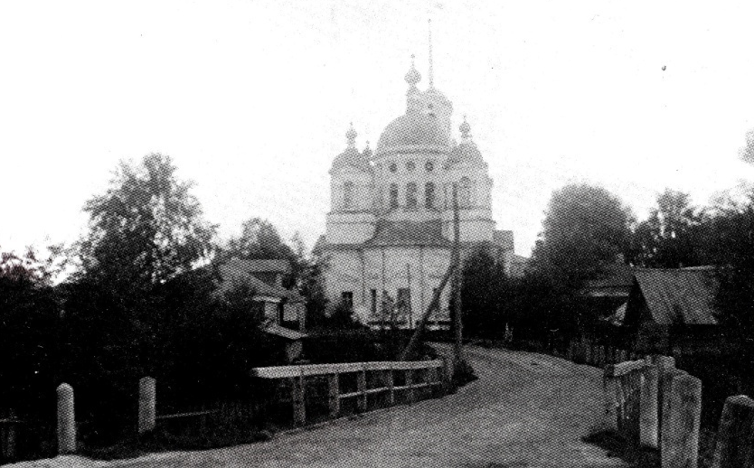
Дмитровская церковь села Мелково. Фото начала 20-го века.

Slide 28
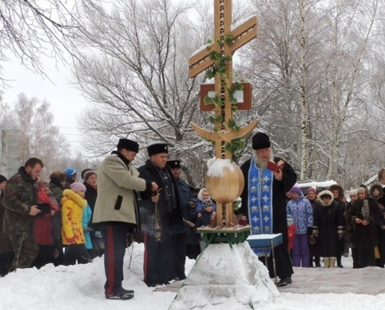
В.Д. Ильин.
Освящение поклонного креста в д. Ст. Мелково.
2016 г.

Slide 29
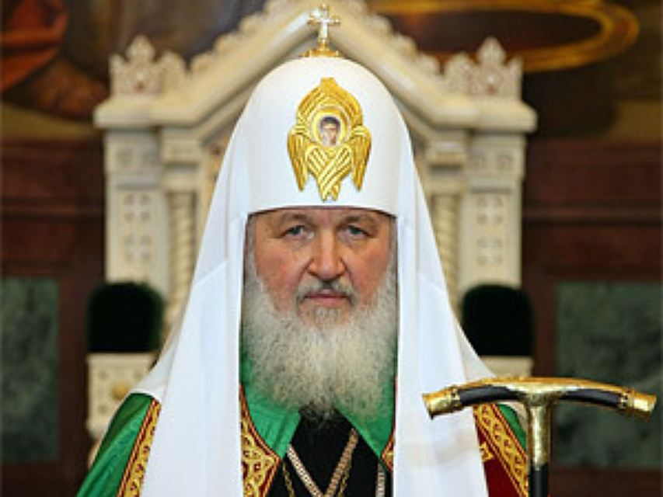
«…украшение храма – народ, молящаяся община…»

Slide 30
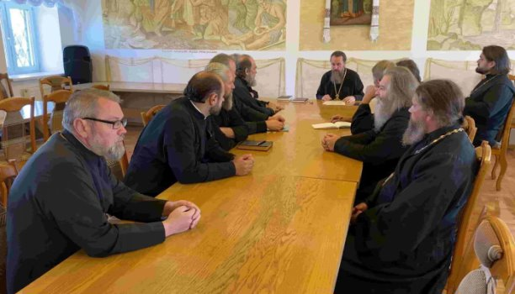
750-летие Тверской епархии
Конаковское церковное благочиние. 2021 г.

Slide 32
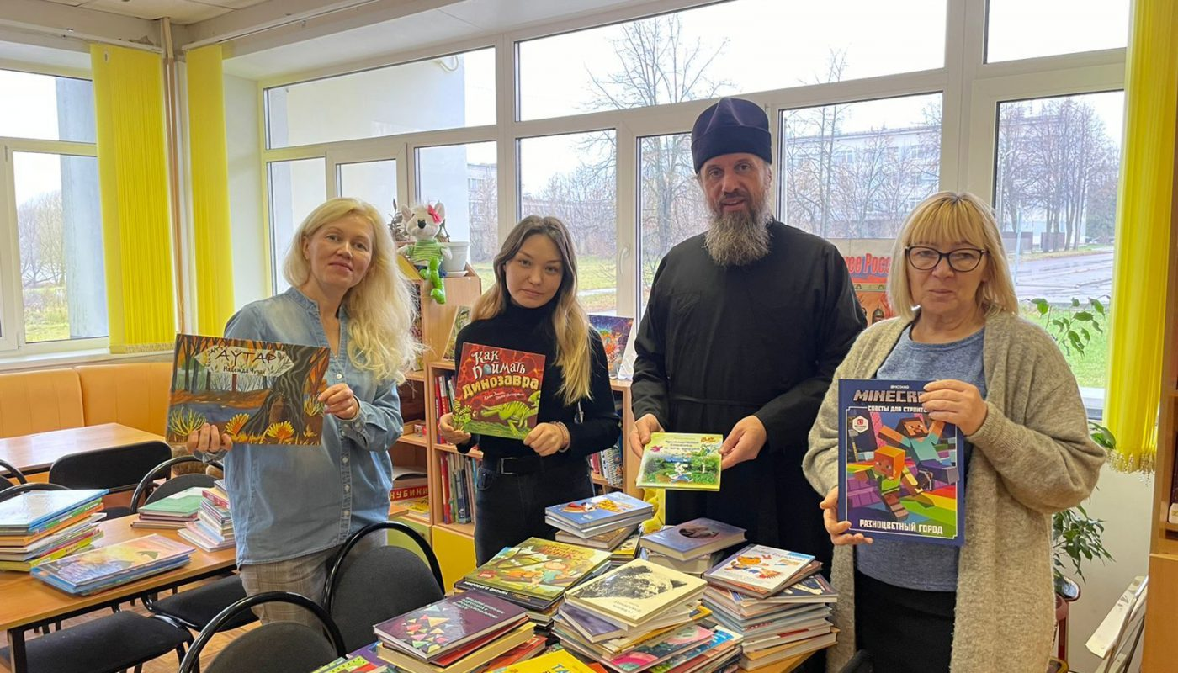
Благочинный Конаковского церковного округа о. Пётр Дубяго

Slide 33
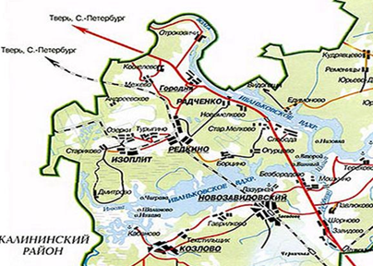

Slide 34
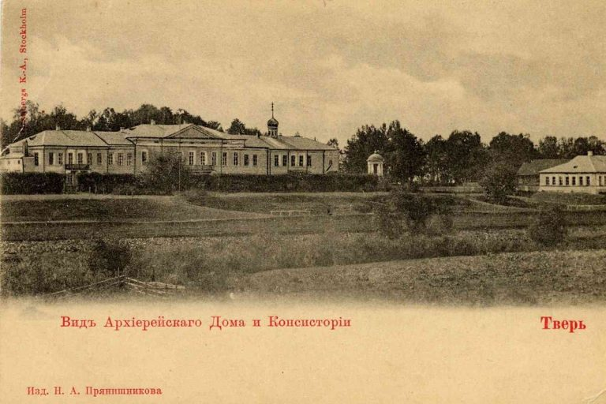
1739

Slide 35
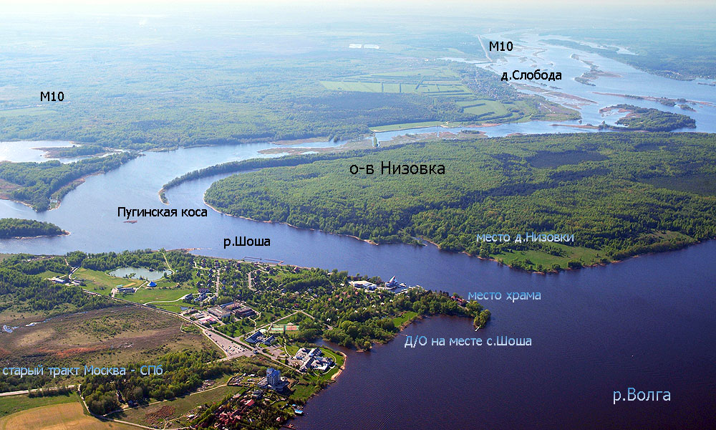

Slide 36
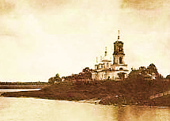

Slide 37
Место часовни у с. Едимоново
на карте Менде.

Slide 38
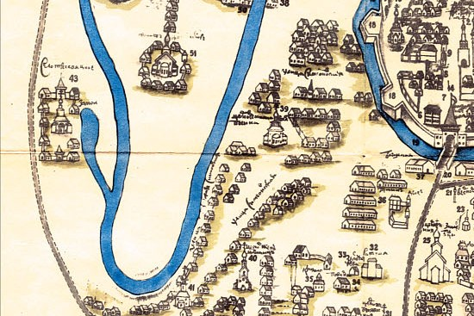
Архиерейская слобода в Затьмачье. Архирейский дом на территории Трёхсвятского монастыря (с. Трёхсвяткое, Тверь). План 1710 г.

Slide 39
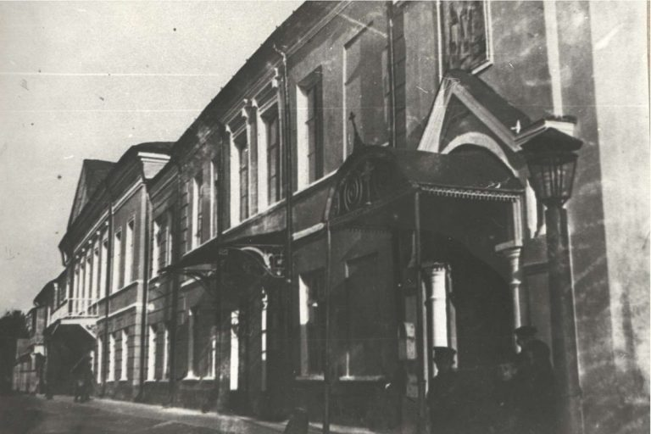
1768

Slide 40
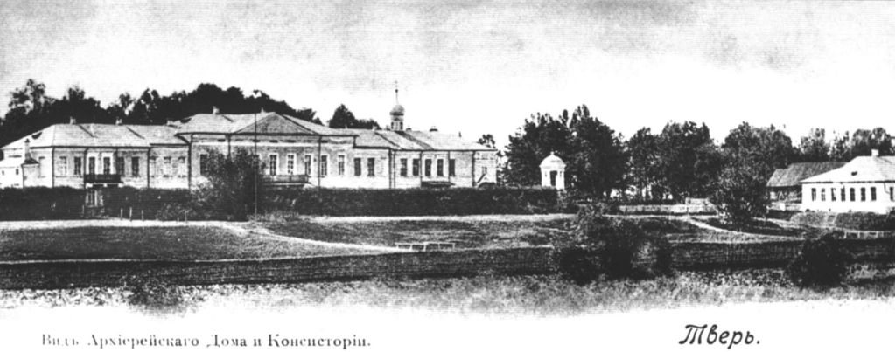

Slide 41
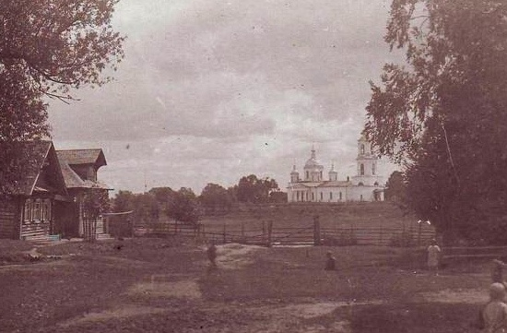
Большой пятикупольный каменный храм в стиле ампир. Боковые приделы были освящены во имя Пророка Илии, второй - Архангела Михаила. В 1936 церковь была уничтожена вместе с селом во время строительства Иваньковского водохранилища.
В XV-XVII вв. - Воскресенский монастырь, приписанный к тверскому Отроч монастырю.
Погост Воскресенский на реке Шоше, монастырь в XIV - XV веках, церковь Обновления храма Воскресения Христова.
Название поселения взято от бывшей в нем церкви. Очевидно, один из древнейших погостов, так как расположен при слиянии крупных рек Шоши и Волги. Такое место удобно при сборе дани с селений в верховьях двух рек. Одновременно, здесь же пересекала Волгу древнейшая дорога из Твери в Москву.
XIV-XV вв., "В Твери существовали монастыри ... Воскресенский на Шоше ... упоминаемые 1361-1437 гг." [26, Т. 3, стр. 120].
1624 г., "Погост Воскресенский на реке на Шоше, а в нем церковь Воскресения Христова, деревянная, клецки, стоит без пения" [4, стр. 252 (оборот)].
1678 г., На землях села Нового упомянут "Приселок Воскресенский, 14 крестьянских, 12 бобыльих дворов" [6, около стр. 71].
1715 г., "А в приселке Воскресенском церковь деревянная во имя Обновление храма Воскресения Христова. При той церкви во дворе поп Василий Иванов 45 лет, у него жена Васса Григорьева 40 лет. У него же два сына Иван 9, Никита 6, дочери Мавра 17 лет, Дарья год" [13, стр. 393 (оборот)].
1723 г., "Вотчины ближнего стольника и Сибирского Губернатора князя Алексея Михайловича Черкасского села Воскресенского, что на устье реки Шоши церкви Воскресения Христова обновления храма поп Василий Иванов" [14, стр. 711].

Slide 42
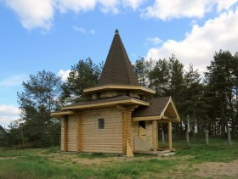
2007 г. Часовня во имя Дмитрия Солунского.

